Slide 1
RAID 1+0
Douglas Bonifacio
Heitor Souza
Lorenna Martins

Slide 2
RAID
RAID : Redundant Array of Independent Disks
Tradução Conjunto Redundante de Discos Independentes
RAID 0 : Striping ou distribuição
RAID 1: Mirror ou espelhamento
RAID 1+0 OU 10: Distribuição de espelhos

Slide 3
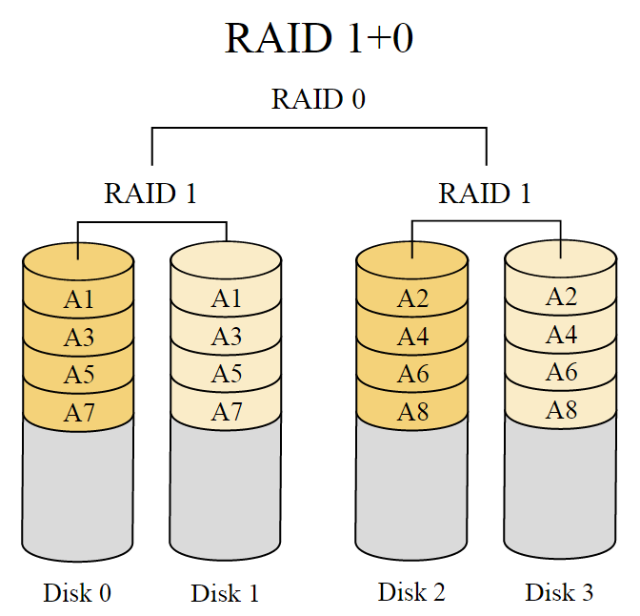

Slide 4
